Slide 1
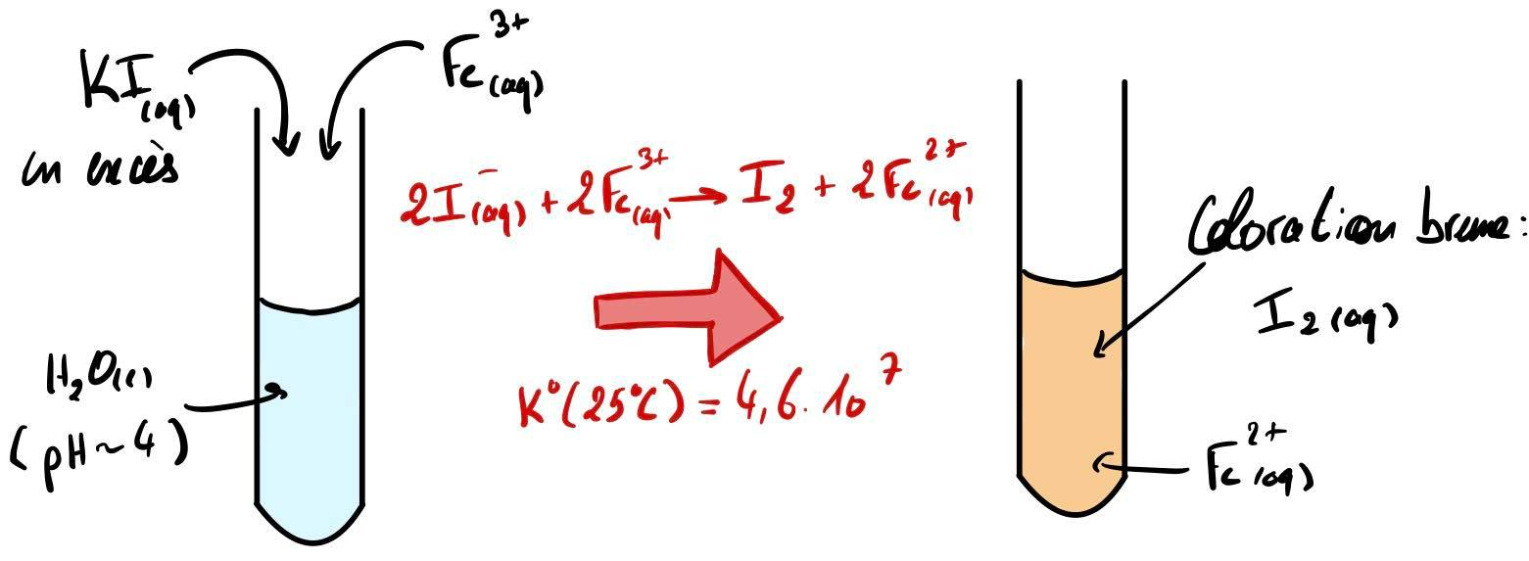
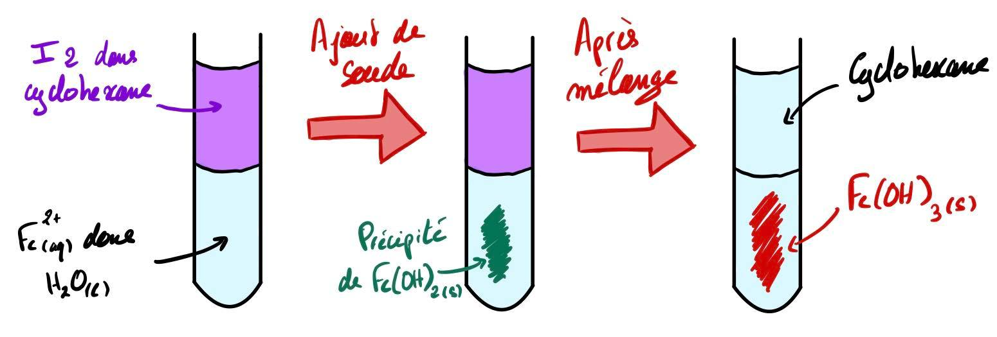

Slide 2
$$Mn{O_{4}}_{(aq)}^{−}+8H_{(aq)}^{+}+5e^{−}=Mn_{(aq)}^{2+}+4H_{2}O_{(l)}$$
$$E_{Mn{O_{4}}_{\left(aq\right)}^{−}/Mn_{(aq)}^{2+}}=E_{Mn{O_{4}}_{\left(aq\right)}^{−}/Mn_{(aq)}^{2+}}+\frac{0.06}{5}\log{(\frac{[MnO_{4_{(aq)}}^{−}] }{[Mn_{(aq)}^{2+}]}\frac{{\left[H_{\left(aq\right)}^{+}\right]}^{8}}{{C^{o}}^{8}})}$$

Slide 3
Diagramme de situation du Fer :
Source : B.FOSSET, Chimie tout-en-un MPSI/PTSI, Dunod

Slide 4
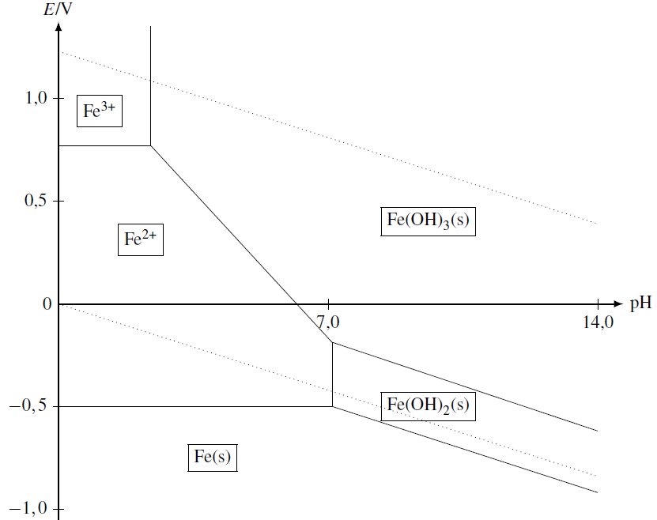
Diagramme potentiel-pH du Fer :
$$c_{tra}={10}^{−2}mol.L^{−1 }$$
Source : B.FOSSET, Chimie tout-en-un MPSI/PTSI, Dunod

Slide 5
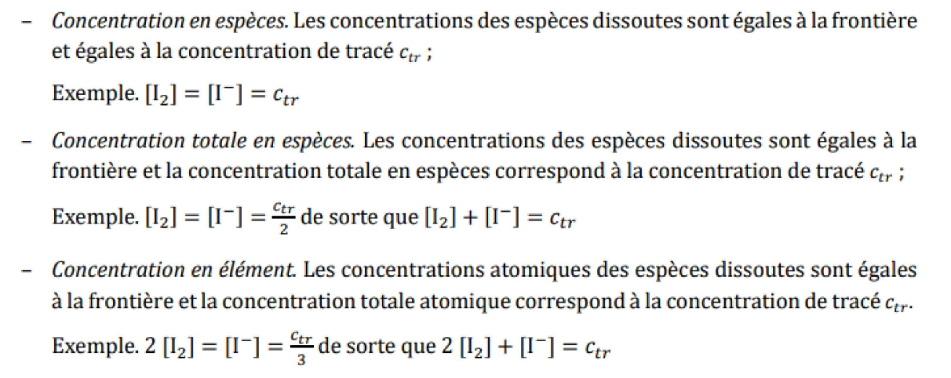
Conventions de frontières :

Slide 6
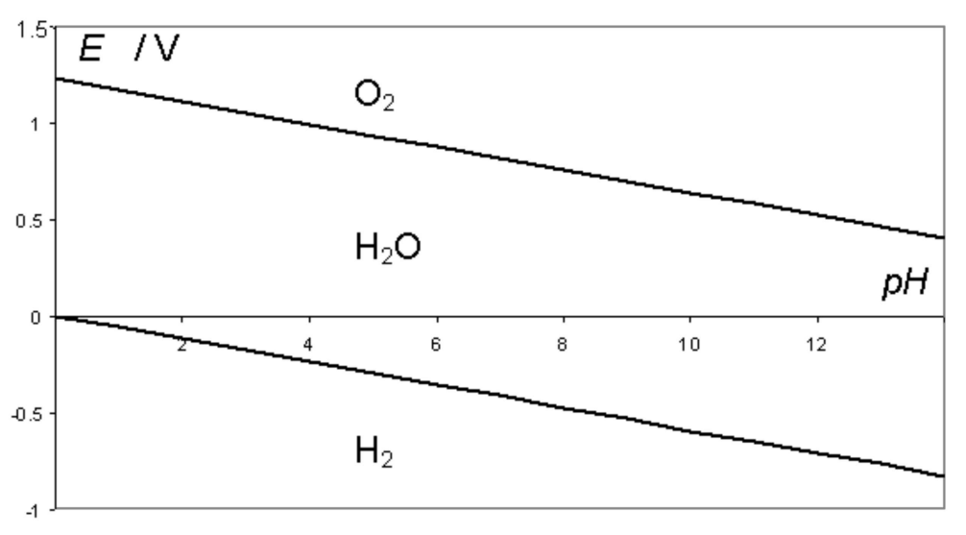
Diagramme potentiel-pH de l’eau :

Slide 7
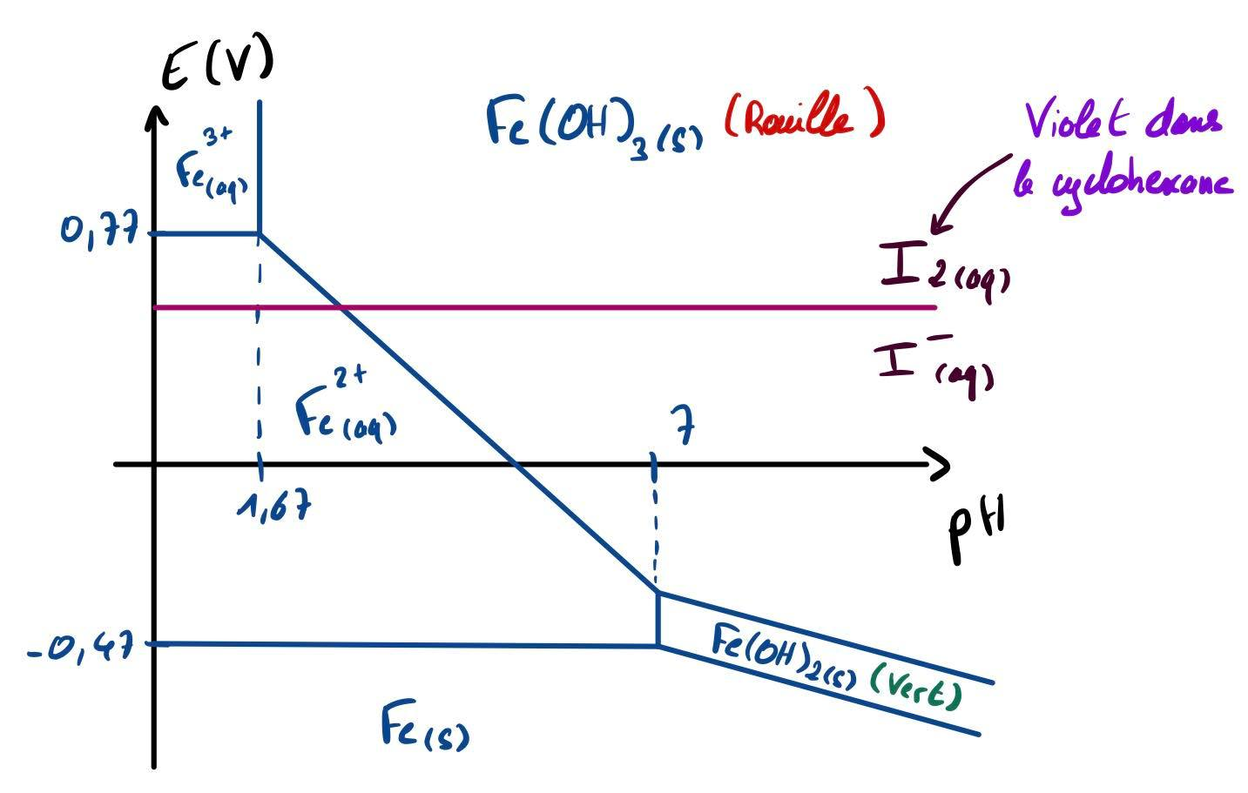
Retour sur l’exemple introductif :
Milieu acide (début d’expérience ) :
Les domaines de prédominances de Fe2+(aq) et I2(aq) se superposent : ils coexistent.
Milieu Basique (fin d’expérience ) :
Les domaines de prédominances de Fe(OH)2 et I2(aq) sont disjoints : ils ne peuvent coexister.

Slide 8
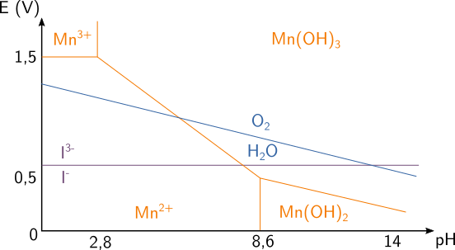
Méthode de Winkler :

Slide 9
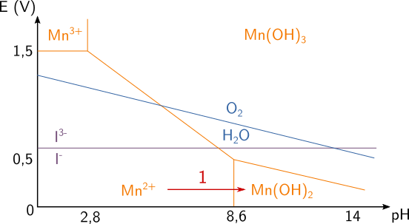
Méthode de Winkler :

Slide 10
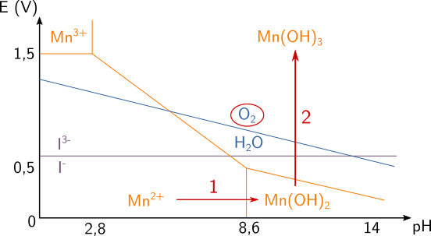
Méthode de Winkler :

Slide 11
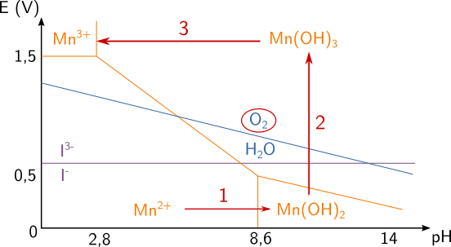
Méthode de Winkler :

Slide 12
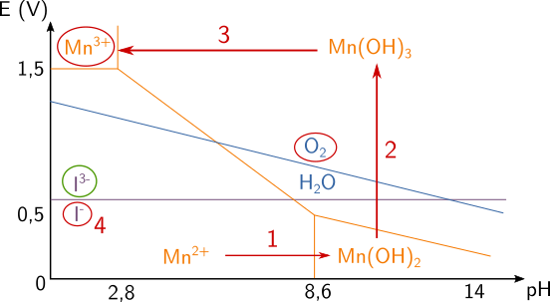
Méthode de Winkler :

